Slide 1

ИТОГОВАЯ КВАЛИФИКАЦИОННАЯ РАБОТА
Министерство науки и высшего образования Российской Федерации
федеральное государственное автономное образовательное учреждение высшего образования
“НАЦИОНАЛЬНЫЙ ИССЛЕДОВАТЕЛЬСКИЙ УНИВЕРСИТЕТ ИТМО” (УНИВЕРСИТЕТ ИТМО)
ЦЕНТР АВТОРИЗОВАННОГО ОБУЧЕНИЯ ИНФОРМАЦИОННЫМ ТЕХНОЛОГИЯМ
Автоматизация сборки и распространения приложения в Docker-контейнерах
Бурмистров Михаил Михайлович гр 124/08
Руководители: Андрущенко М.И, Прыгун В. В.

Slide 2
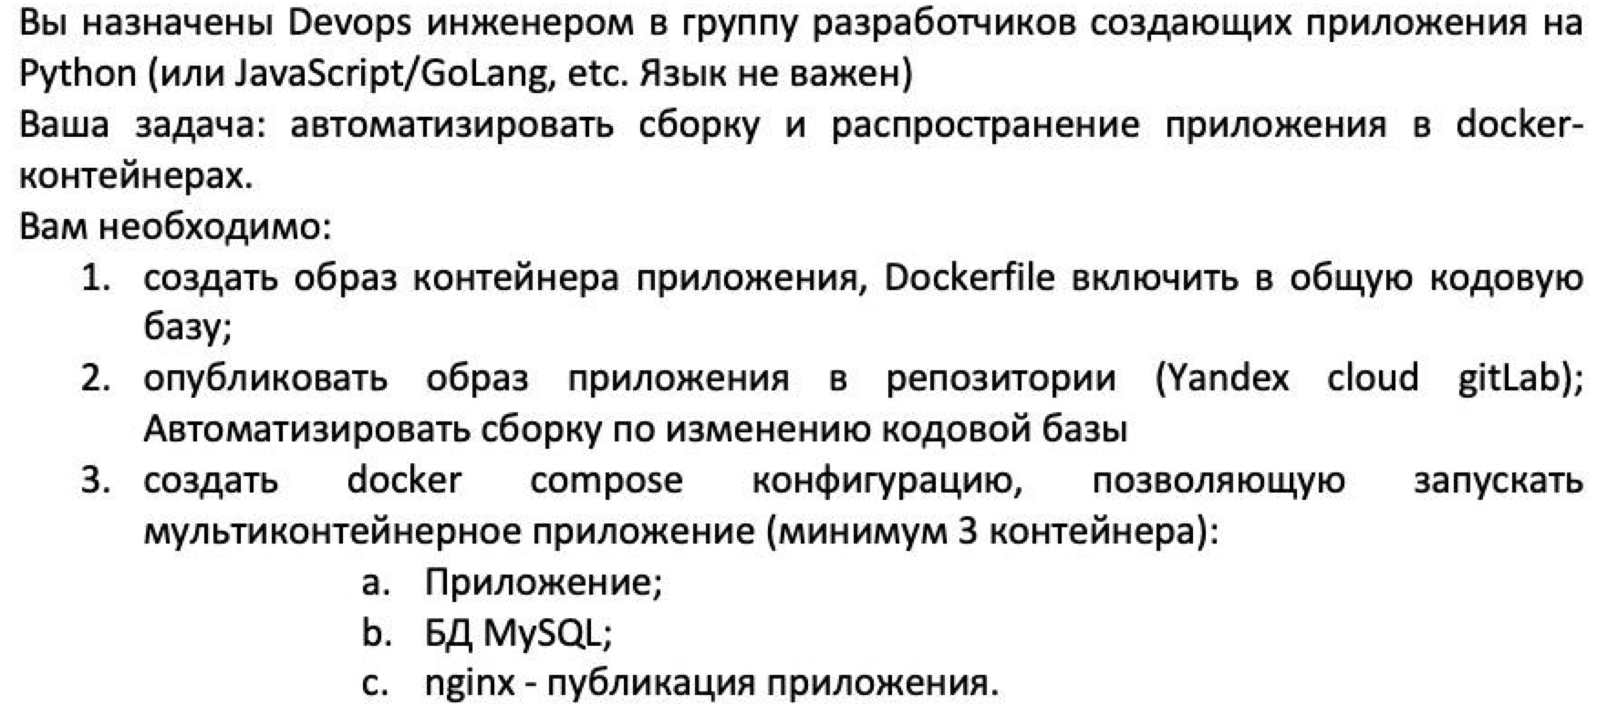
Тема дипломного задания

Slide 3
Цели дипломного задания
Для достижения поставленной цели необходимо выполнить следующие задачи:
1. Проанализировать требования к инфраструктуре и процессу развертывания приложения.
2. Спроектировать архитектуру распределенной CI/CD-системы и определить роли компонентов.
3. Реализовать контейнеризацию веб-приложения и базы данных.
4. Настроить GitLab CI/CD-конвейер (сборка и доставка образов).
5. Реализовать автоматизированное разворачивание приложения на сервер эксплуатации.
6. Обеспечить сохранность данных базы данных при обновлениях приложения.
7. Подготовить подтверждение работоспособности (логи и скриншоты) для включения в итоговую работу.

Slide 4
VM задействованные в проекте
ВМ | Назначение | ОС | Internal IPv4 | Public IPv4
VM1 | GitLab Server (GitLab CE) | Ubuntu | 10.130.0.5 | 158.160.205.10
VM2 | GitLab Runner (Docker executor) | Ubuntu | 10.130.0.9 | 158.160.180.232
VM3 | Private Docker Registry (registry:2) | Ubuntu | 10.130.0.7 | 158.160.222.82
VM4 | Deploy Server (Docker Compose) | Ubuntu | 10.130.0.27 | 158.160.199.1

Slide 5
Ключевые моменты дизайна
1. Был выбран вариант развертывания GitLab на выделенном сервере Такой подход обеспечивает полный контроль над инфраструктурой и процессами CI/CD, включая конфигурацию пайплайнов, управление конфигурацией сервера, независимость от внешних сервисов и дальнейшая простота миграции в другое окружение (облако) в случае необходимости.
2. В качестве прикладного компонента разработано веб-приложение на базе фреймворка Flask. Приложение упаковано в Docker-образ на основе базового образа python:3.12-alpine
3. Для хранения данных используется СУБД MySQL, развернутая в отдельном контейнере. Для обеспечения сохранности данных при обновлениях приложения используется постоянный том Docker volume, монтируемый в каталог /var/lib/mysql.

Slide 6
Ключевые моменты дизайна
4. Для централизованного хранения Docker-образов используется приватный Docker Registry (registry:2)
5. В рамках CI/CD GitLab Runner выполняет аутентификацию в registry и публикует образы приложения с тегом, равным короткому хэшу коммита. Это обеспечивает отслеживаемость развертываний и возможность воспроизвести любую сборку по идентификатору коммита

Slide 7
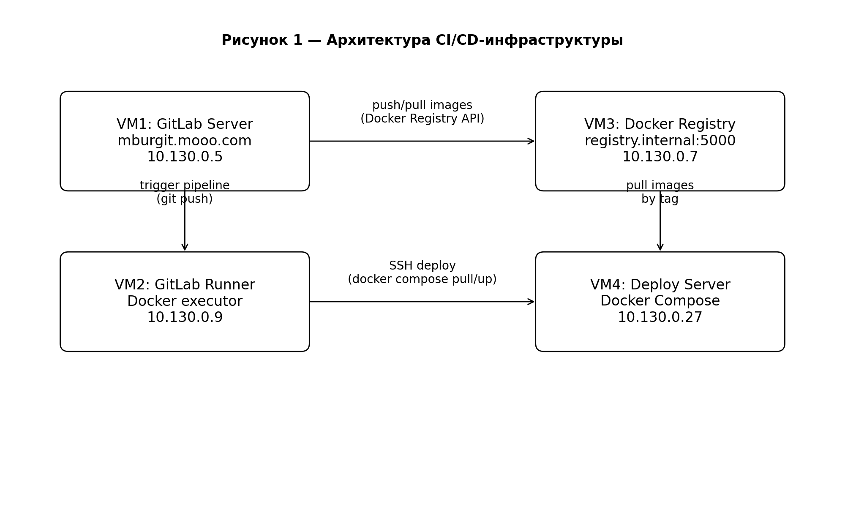
CI/CI архитектура

Slide 8
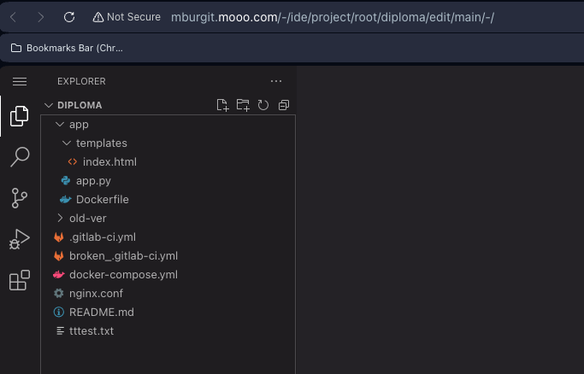
Дизайн проекта в GitLab
CI/CD-конвейер реализован средствами GitLab CI и описан в файле .gitlab-ci.yml

Slide 9
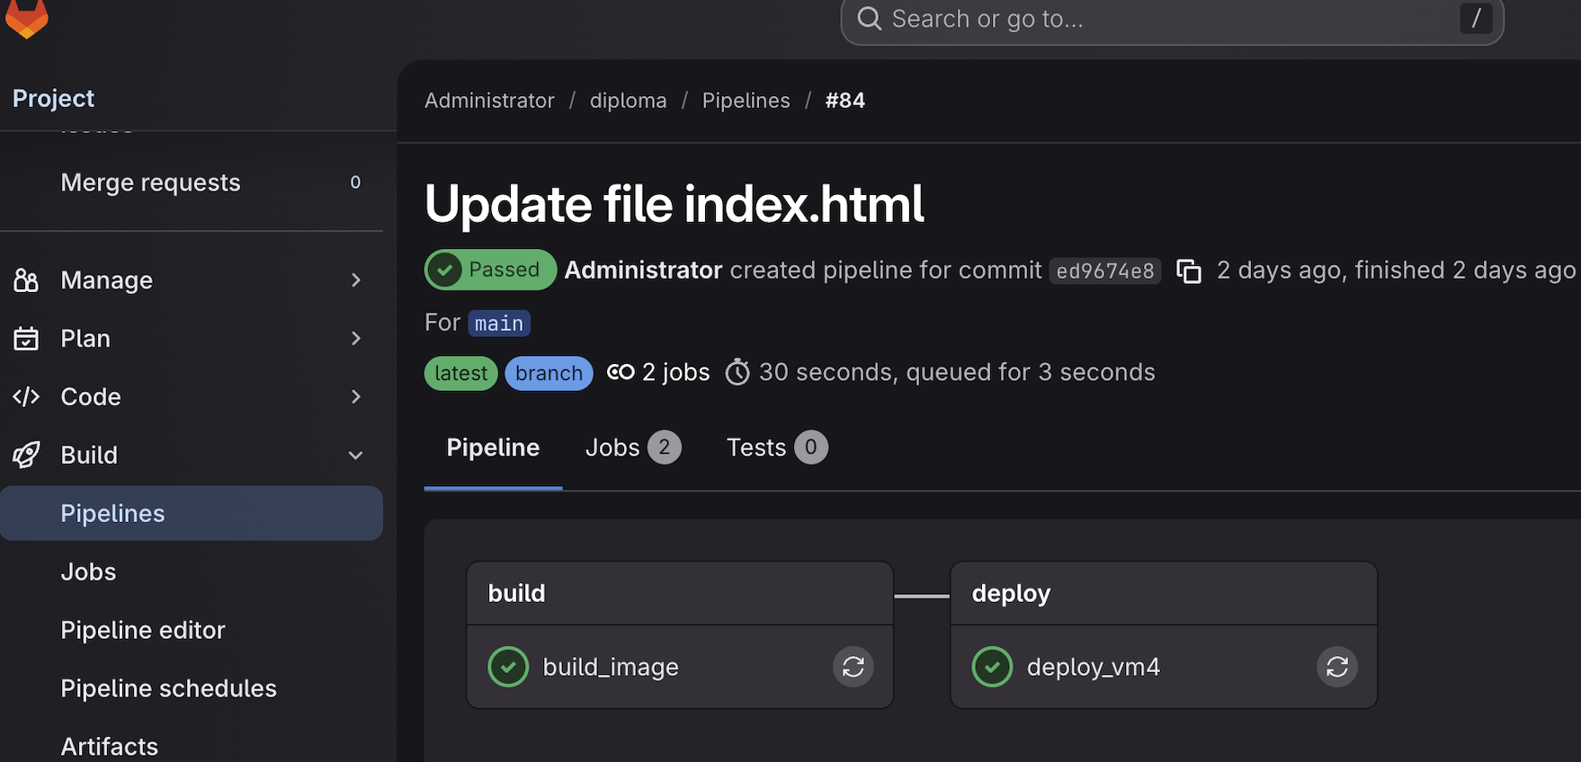
Стадии работы дипломного конвеера
Конвейер включает две стадии: build и deploy

Slide 10
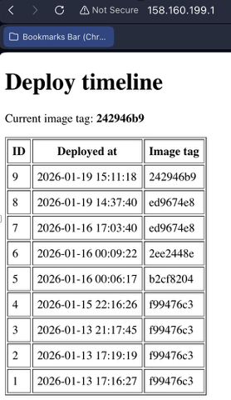
Признаки успешного завершения
На сервере развертывания VM4 используется Docker Compose для управления многоконтейнерным приложением. В составе развертывания используются контейнеры: Flask-приложение, MySQL и NGINX (reverse proxy).
NGINX принимает входящие HTTP-запросы на 80/TCP и проксирует их на сервис приложения по внутренней docker-сети (proxy_pass http://app:5000)..
Результатом успешного распространения приложения является новая запись в таблице распространения образов на основе timestamp + короткая часть hash имени образа

Slide 11
Цель достигнута!
В ходе выполнения выпускной квалификационной работы была разработана и реализована автоматизированная CI/CD-система для контейнеризированного веб-приложения. Поставленная цель достигнута: реализованы этапы сборки, публикации и развертывания приложения с использованием Docker и GitLab CI/CD.
В работе реализована распределенная архитектура из четырех виртуальных машин: GitLab Server, GitLab Runner, приватный Docker Registry и сервер развертывания. Применение тегирования образов по хэшу коммита обеспечивает отслеживаемость развертываний и возможность воспроизведения сборок.

Slide 12
Рекомендации по дальнейшему дизайну проекта
Для дальнейшего развития проекта целесообразно внедрить резервное копирование данных
Добавить автоматизированные тесты в pipeline
4. Покрыть мониторингом
3. Внедрить Secrets
Доработать весь деплой на улавливание успешности распространения
нового образа (healtcheck через curl и другие маркеры)
Добавить отказоустойчивость и масштабируемость (Kubernetes)

Slide 13

Спасибо за внимание!
Михаил Бурмистров
SCHLAF2003@MAIL.RU

